Slide 1
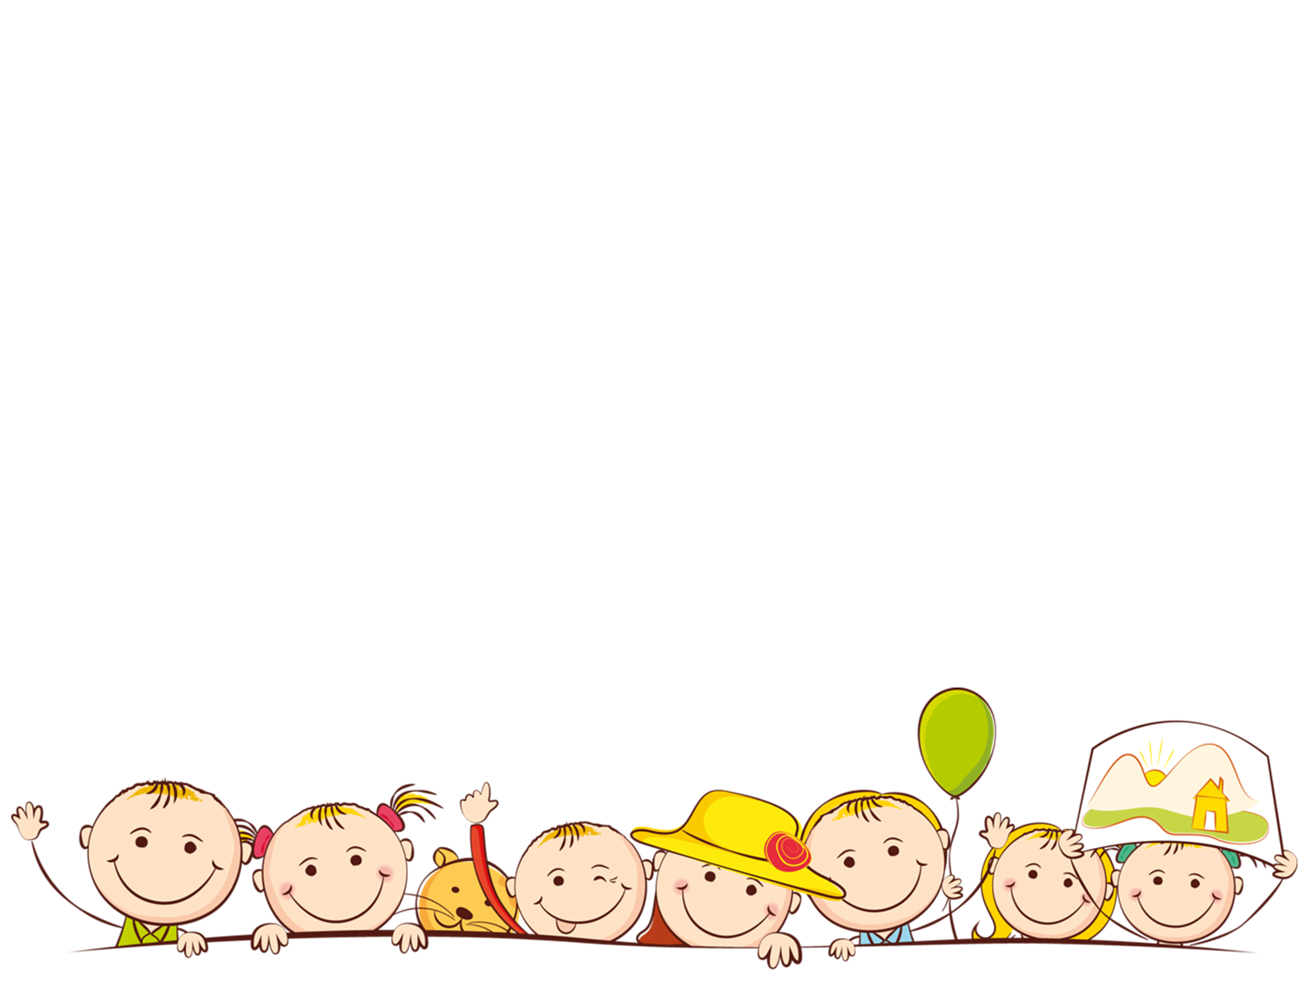
«ВМЕСТЕ ИГРАЕМ,
ВМЕСТЕ РАЗВИВАЕМ»

Slide 2

Найди что спрятано
Цель: Умение запоминать, отгадывать,
ориентироваться в пространстве и действовать по сигналу
Описание игры.
Дети сидят на скамейке, вдоль стены. Взрослый показывает детям слайд, на котором изображены 3 игрушки (мяч, матрёшка, пирамидка) и предлагает запомнить. Затем взрослый показывает детям другой слайд, на котором изображены 2 игрушки (матрёшка, пирамидка).
Дети отгадывают, какой игрушки не стало и идут ее искать
(она заранее спрятана). Игра повторяется, но уже идут искать другую игрушку, которой не достаёт на следующем слайде.

Slide 3
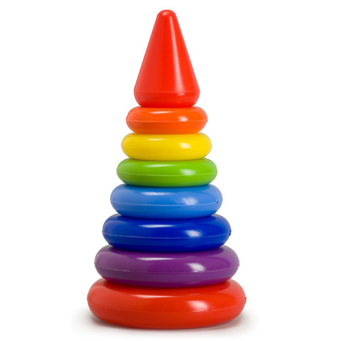
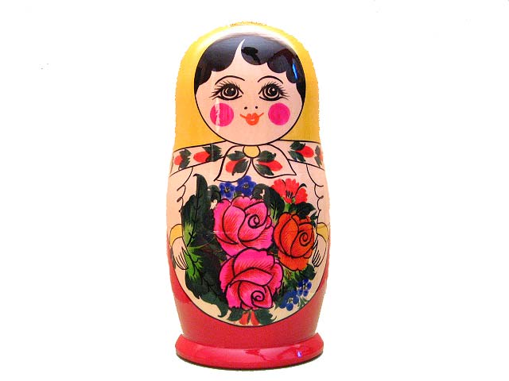
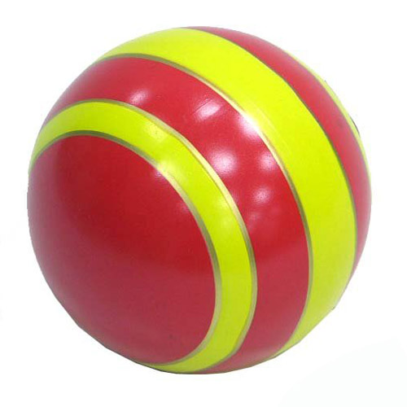

Slide 6
Цветные автомобили
Цель: Умение различать цвета, ориентироваться в пространстве и действовать по зрительному сигналу
Описание игры:
Дети сидят на скамейке, вдоль стены. У каждого ребенка в руках руль определённого цвета (красный, желтый, зеленый).
Если на экране загорается флажок (красного цвета) -это сигнал для машин, то дети, имеющие руль этого цвета бегут по площадке в любом направлении, на ходу они гудят, подражая автомобилю. Когда флажок исчезает, дети останавливаются, и по сигналу «Автомобили возвращаются!» - направляются шагом в свой гараж (на скамейку) и т.д. Если на экране загораются одновременно 2 или 3 флажка, то дети, имеющие рули данных цветов бегут по площадке в разных направлениях.

Slide 7
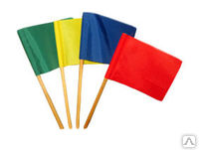

Slide 8
Маленькое-большое
Цель: определение размера предмета
Описание игры.
Взрослый показывает детям слайд, на котором изображены два яблока и просит определить их размер. Говорит и показывает «большое яблоко, маленькое яблоко»». Затем просит детей самостоятельно определить размер яблока. На следующем слайде показывает только большое, а затем только маленькое яблоко.

Slide 9
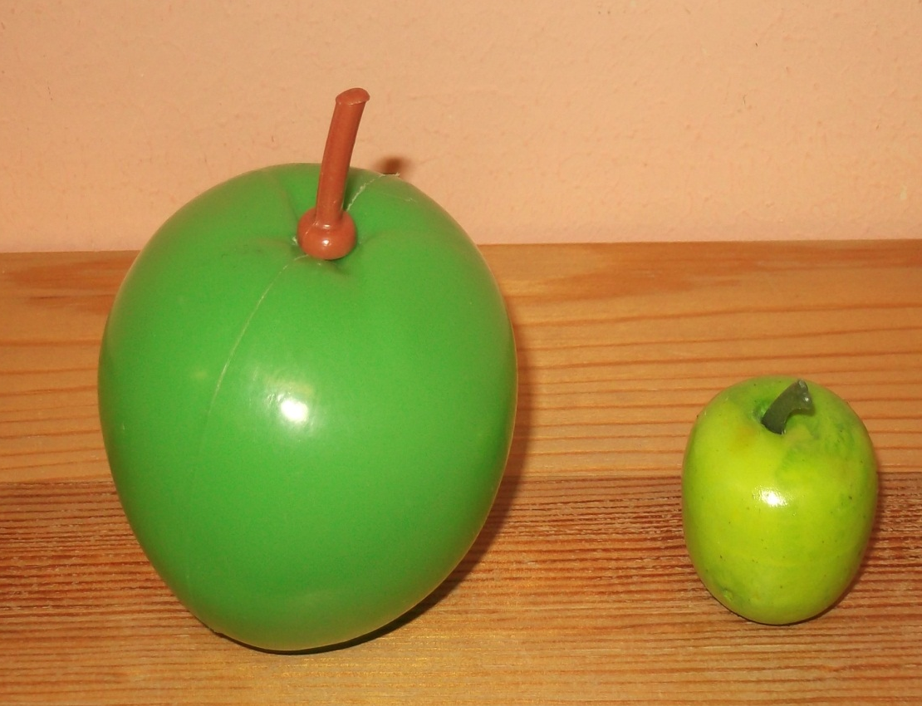

Slide 10
Один-много
Цель: определение количества предметов
Описание игры.
Взрослый показывает детям слайд, на котором изображены предметы и уточняет их количество. Говорит и показывает «один, много». Затем обращает внимание на отдельно стоящий предмет и поясняет «один» и сравнивает с группой предметов «много» Спрашивает, где одна матрешка, а где много, где один листочек, где много, где одна погремушка, где много.

Slide 11
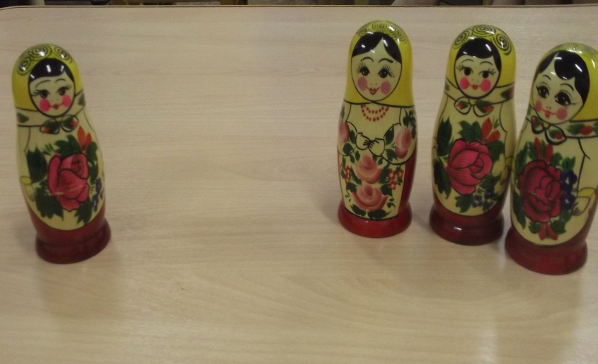
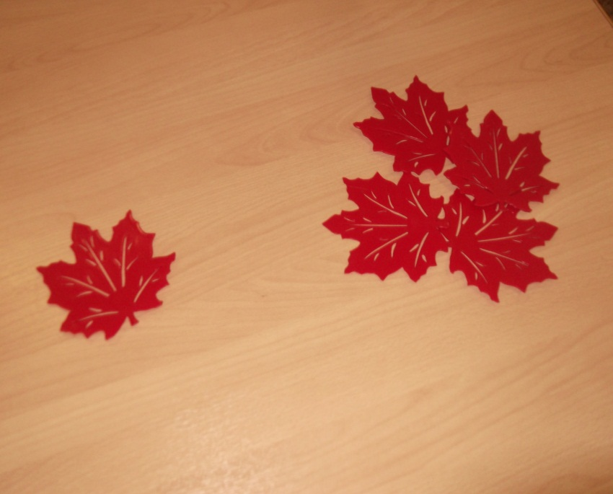
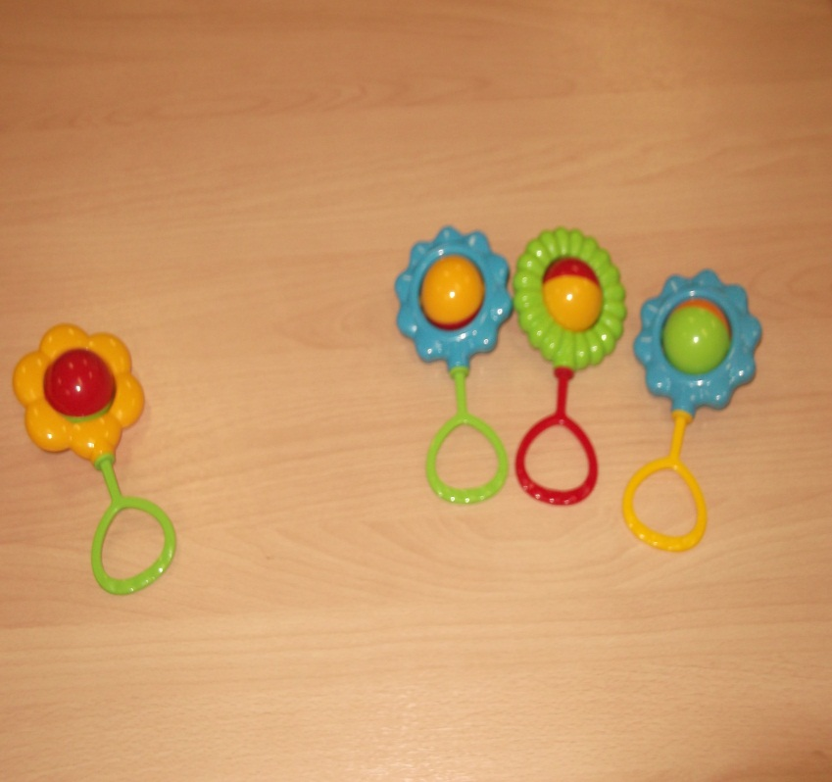

Slide 12
Разложи по коробочкам
Цель: формирование умения определять цвет предмета и группировать предметы по определенному признаку (цвету)
Описание игры.
Взрослый показывает детям слайд, на котором изображены 4 коробочки (красная, синяя, зеленая и желтая) и предметы, которые лежат в них соответствующего цвета. Затем взрослый показывает детям другой слайд, на котором изображены 4 коробочки и соответствующие им по цвету игрушки и просит разместить их по коробочкам.

Slide 13
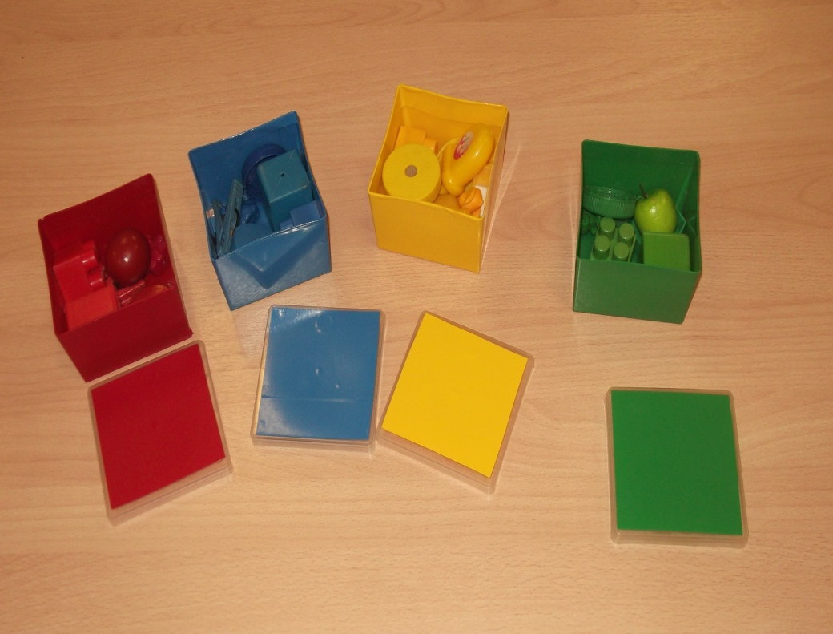
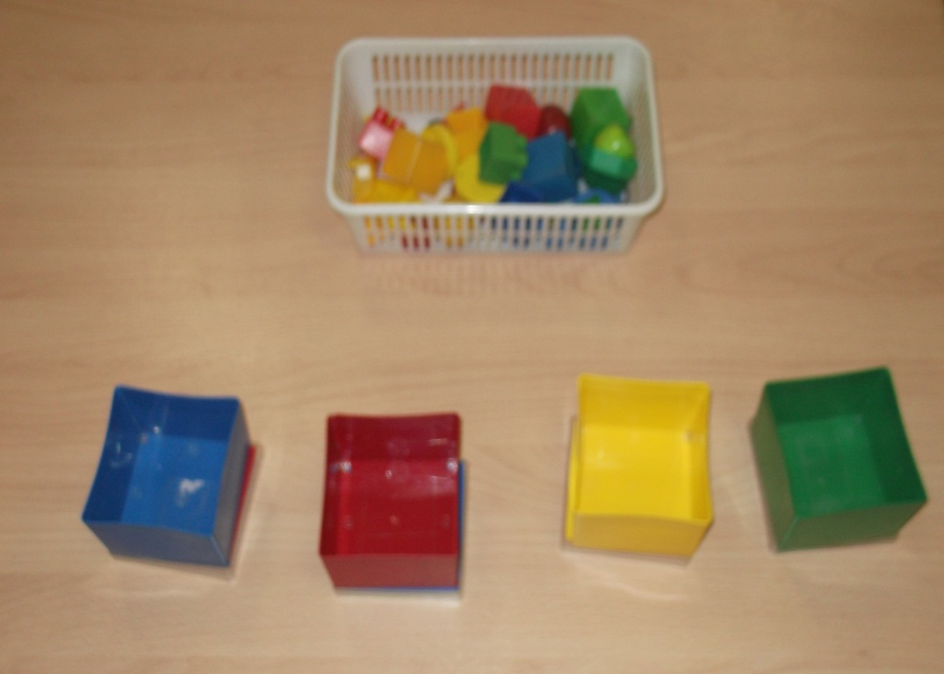

Slide 14
Разрезные картинки
Цель: восприятие целостного образа предмета
Описание игры:
Взрослый показывает детям картинку, разделенную на части, дети собирают целостное изображение картинки из отдельных его частей. В случае затруднений, взрослый помогает детям.

Slide 15


Slide 16
Найди что спрятано
Цель: формировать сенсорные представления, закреплять умение правильно подбирать цвет предмета, опираясь на его основные свойства
Описание игры:
Взрослый предлагает рассмотреть контурные изображения овощей и фруктов и просит назвать, что изображено. Затем предлагает их «раскрасить», используя прямоугольники из картона разных цветов. Предлагает назвать овощ или фрукт и сказать какого он цвета.

Slide 17
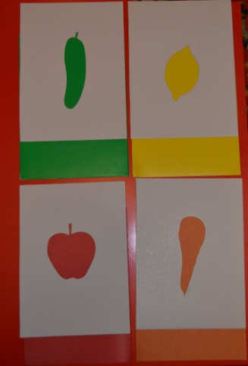

Slide 18
Спрячь зайку
Цель: сенсорное развитие, подбор и определение цвета предмета
Описание игры
Взрослый предлагает рассмотреть игровые карточки и уточняет, кто нарисован на большой карточке домика. Затем предлагает детям спрятать зайчат, подбирая к разноцветным домикам окошки такого же цвета, как домик, закрывая его, чтобы зайку не было видно.

Slide 19
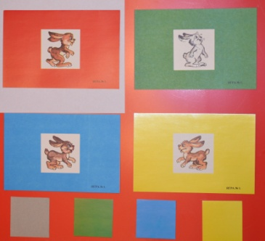

Slide 20
Кто где живет?
Цель: сенсорное развитие, определение формы предмета и выделение его словом
Описание игры:
Взрослый предлагает рассмотреть домики птичек, обращает внимание на форму фигур. Затем предлагает уложить птичек спать, т.е., разложить все геометрические фигуры так, чтобы они совпали с нарисованными.

Slide 21
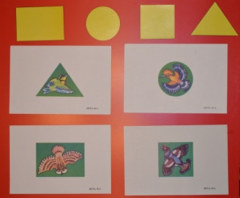

Slide 22
Курочки
Цель: развитие имитационных движений
Описание игры:
Взрослый показывает выразительные движения, а дети выполняют движения по показу.
Взрослый сидит с ребятами-"курочками» и поет:
- Выходите, курочки,
Собирайте крошки,
Жучков, паучков
На моей дорожке,
("Куры" выбегают, машут "крыльями".) Взрослый говорит:
- Куры крыльями махали
"Ко-ко-ко-ко-ко-ко!"
Куры носиком стучали
" Ко-ко-ко-ко-ко-ко!"

Slide 23
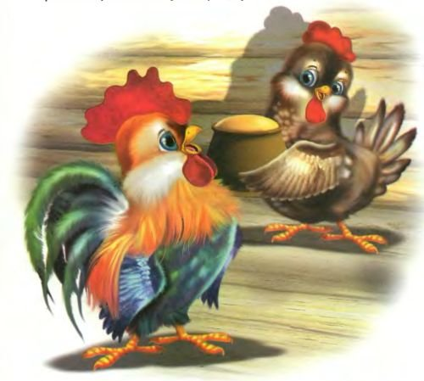

Slide 24
Кто умеет чисто мыться?
Цель: ознакомление ребенка с частями тела
Описание игры: Игра сопровождается движениями, описанными в тексте
Кто умеет чисто мыться?
Кто водицы не боится?
Это мы! Это мы!
Кто не хочет быть грязнушкой,
Хорошенько моет ушки?
Это мы! Это мы!
А чтоб чисты были ножки,
Мы помыли их немножко,
А потом помоем ловко
Мы над тазиком головку.
Вот так! И вот так!

Slide 25
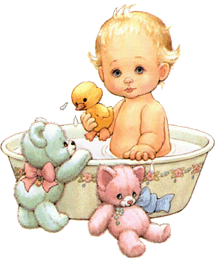

Slide 26
Воронята
Цель: развитие умения выполнять движения по показу взрослого и сопровождать свои действия словом
Описание игры:
Дети-"воронята" сидят на стульях и спят. (закрывают глаза)
Воронята крепко спят,
Все по гнездышкам сидят.
А проснутся на заре,
Будут каркать во дворе.
("Воронята" просыпаются, машут крыльями, кричат "кар-кар-кар", затем "летают" (бегают) , размахивая разведенными в стороны руками-крыльями.
Полетели, полетели,
Воронята полетели, "Кар!"

Slide 27
